Slide 1
Наша экономичная квартира.
Козлова Екатерина,
Могилевский ЦТТ,
9А класс, СШ № 20
2011г.

Slide 2
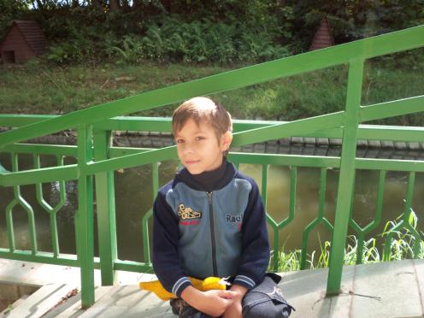
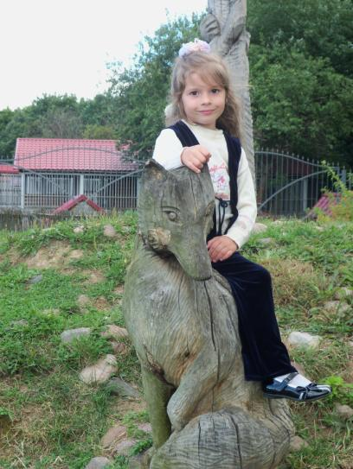
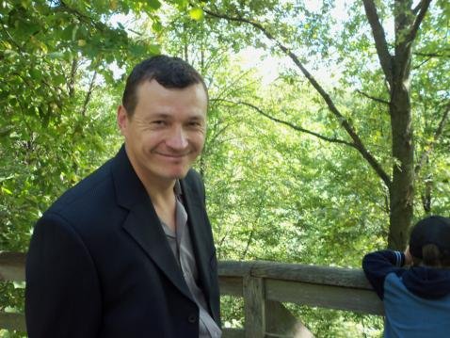
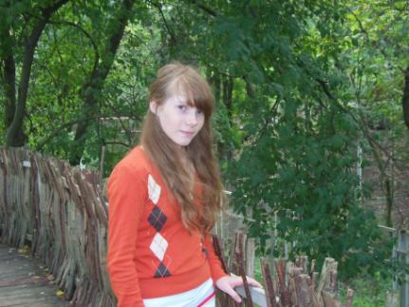
Поэтому государство нам дало 4-x комнатную квартиру, оплатив 1/2 её стоимости. Остальное – рассрочкой на 40 лет.
В месяц мы платим кредита около 100 000 белорусских рублей.
Нам круто повезло!!!
У меня есть младшие брат и сестра.
Мама
Папа
и Я

Slide 3
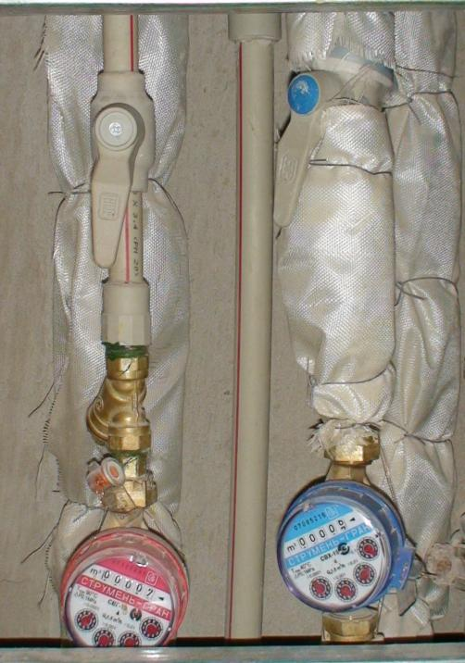
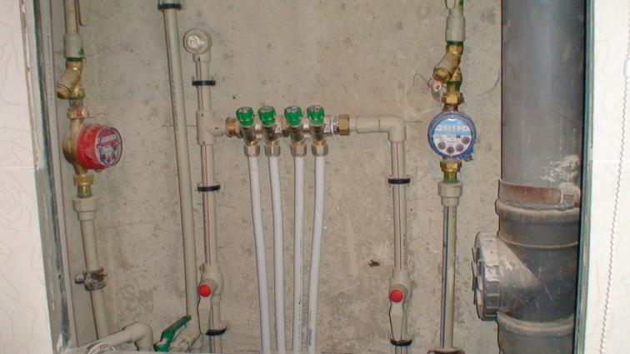
Экономить затраты на воду, тепло, газ с помощью счетчиков
У нас установлены счетчики на воду, газ, тепло
Сами счетчики не экономят ни газ, на тепло, ни воду. Они стимулируют нас к более рациональному пользованию ресурсами.

Slide 4
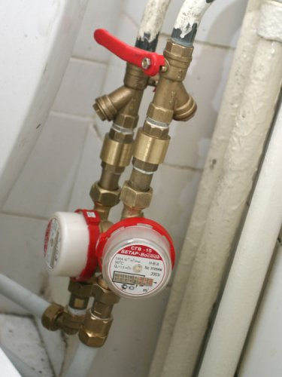
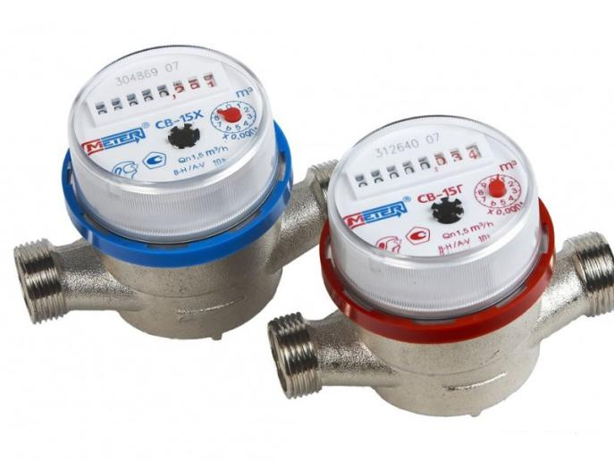
Счетчики холодной и горячей воды
Принцип работы водосчетчиков состоит в подсчете количества вращений крыльчатки, находящейся внутри счетчика, и вращающейся под давлением потока воды.

Slide 5
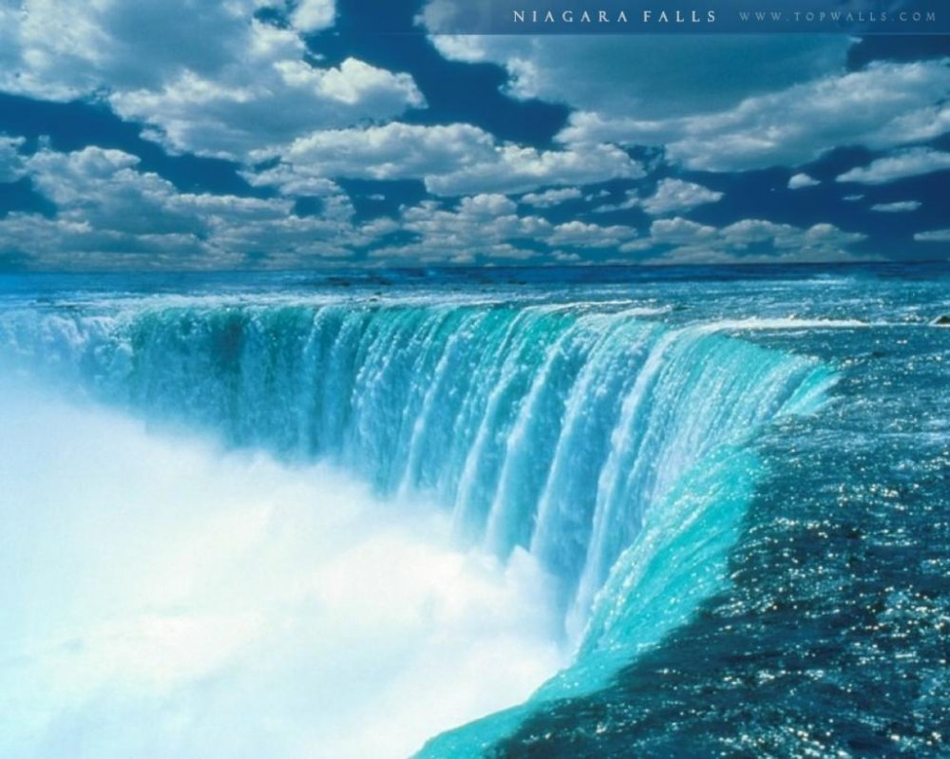
Как сэкономить на воде?
Совет не во вред
В зависимости от смесителя вы расходуете от 7 до 20 литров воды в минуту. Выключайте воду на то время, когда действительно ей не пользуетесь. При выборе смесителей отдайте предпочтение рычаговым. Они быстрее смешивают воду, чем смесители с двумя кранами, а значит, меньше уходит воды впустую, пока вы подбираете оптимальную температуру воды.
Покупая новую технику, обращайте внимание на класс эффективности и делайте выбор в пользу моделей класса А, а еще лучше А+ или А++.
- Почините или замените все протекающие краны. Неисправный или неплотно закрытый кран за сутки может накапать 30-200 литров воды!
Вымытую посуду ополосните в отдельной емкости с чистой водой. Это позволит снизить потребление воды на мытье посуды в 3-5 раз.
- Стирать белье следует только при полной загрузке стиральной машины. Но не кладите порошка больше положенного, так как в таком случае может понадобиться дополнительное полоскание.

Slide 6
Принимая душ, вы потребляете меньший объем воды, чем принимая ванну, особенно, если ваш душ дополнен экономичной душевой лейкой, расходующей всего шесть литров воды в минуту. Воды тратится меньше, если использовать в душе экономичный рассеиватель с меньшим диаметром отверстий. Таким образом, трехминутная душевая процедура потребует расхода 18 литров воды, и это без потери комфорта для пользователя.
Использование прерывателя или системы двойного слива в туалете поможет сэкономить до 3 000 литров воды на каждого человека в течение года. Если сливной бачок унитаза не оборудован двумя режимами слива, наполните 2-литровую пластиковую бутылку водой и поместите в бачок. Это нехитрое устройство позволит сэкономить до 20 л чистой воды в день.

Slide 7
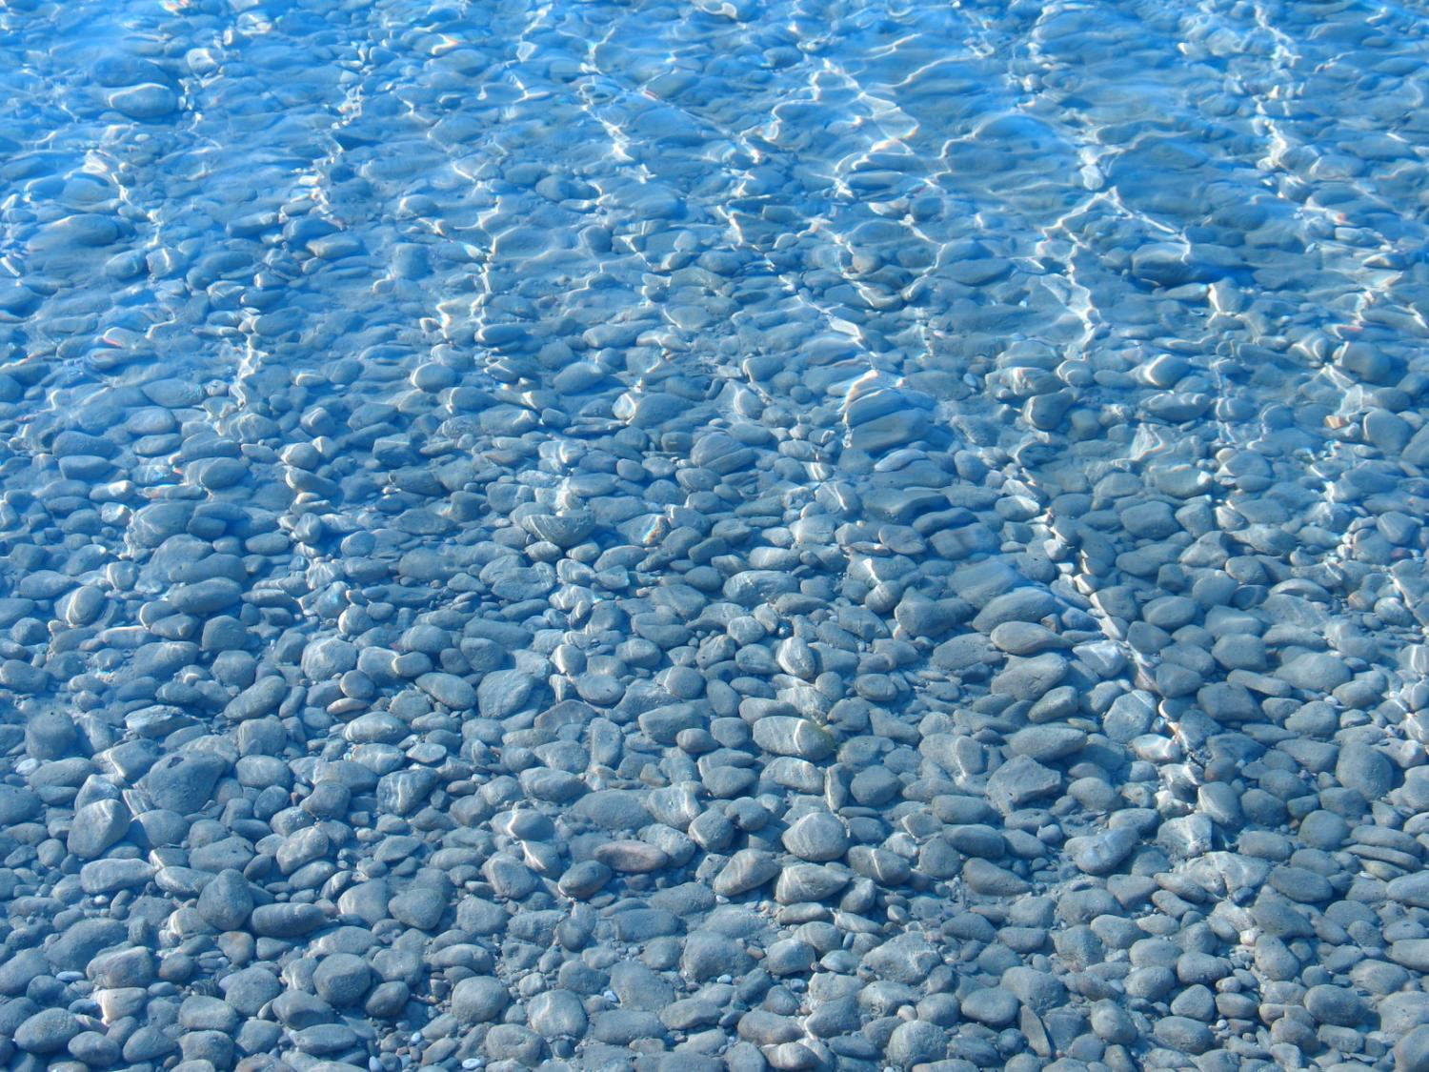
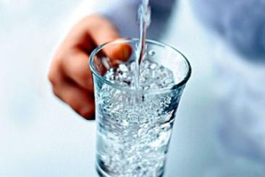
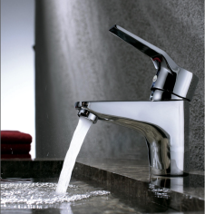
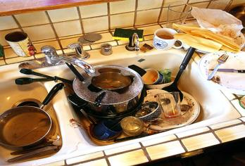
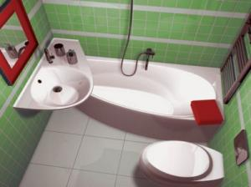
Полезно знать
- Если использовать стакан, то при
бритье и чистке зубов экономится от 5 до 10
литров воды в каждом случае.
- На мытье грязной посуды под сильной струей
уходит в среднем свыше 100 литров воды.
- Если мыть посуду в раковине с закрытым
пробкой сливом, за один раз экономится до 80 литров воды.
- Из полностью открытого водопроводного крана
вытекает воды больше, чем вы думаете! Каждую
минуту уходит в канализацию до 15 литров воды.
- При самом маленьком подтекании воды в унитазе в сутки уходит 40 литров.
Для ванны воды требуется раза в три больше, чем для душа.

Slide 8
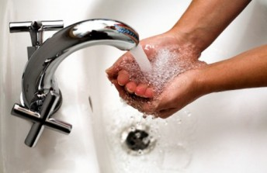
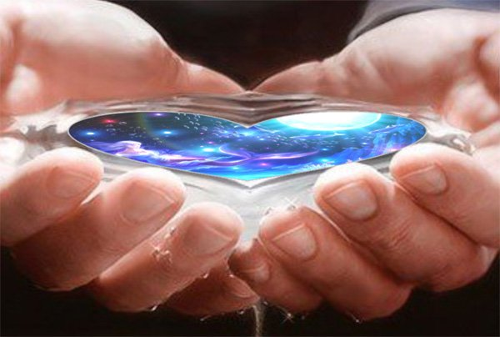
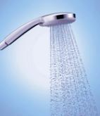
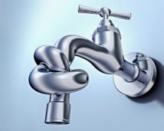
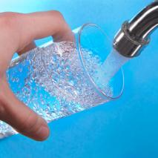
Расчет оплаты воды.
Введенная в Белоруссии с 1 октября нынешнего года дифференцированная плата за услуги водоснабжения и водоотведения (канализации) направлена прежде всего на экономное использование воды, Нормы в 140 литров на человека в сутки, которая будет оплачиваться по льготному тарифу, вполне достаточно, чтобы при соблюдении элементарных правил экономии чувствовать себя комфортно. Норму 140 литров в сутки, или 4,2 кубометра в месяц при тарифе 890 руб. за куб. придется заплатить всего 4891 рубль: из них 3610 рублей за водоснабжение и 1281 рубль за канализацию. А вот для «Гродноводоканала» каждый кубометр поданной в квартиру воды вместе с затратами на ее последующую очистку стоит почти 2546 рублей. Именно по такой цене придется платить потребителям за воду, использованную сверх установленного норматива в 4,2 куб. м в месяц на человека.
Нас в квартире проживает 5 человек, значит по льготной цене мы в месяц можем использовать 4,2х5=21 куб. воды. Проследить за этим нам помогают счетчики

Slide 9
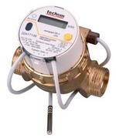
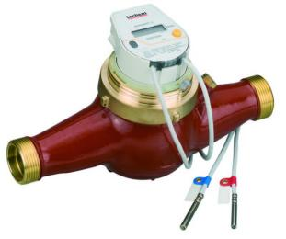
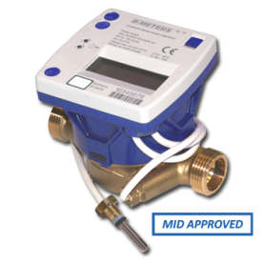
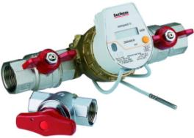
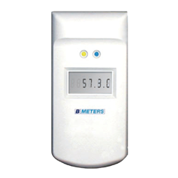
Индивидуальные счетчики тепловой энергии
- это такой прибор, который прикрепляется к отопительной трубе и реально считает потребляемое тепло. Установка в квартирах и домах индивидуальных счетных приборов, в том числе и тепловых, позволяет уменьшить коммунальные платежи порой до 35 процентов от заданных нормативов.
Применение индивидуальных счетчиков дает возможность не только учитывать реальное тепло, но при этом и регулировать поступление его в помещение. Эту операцию можно осуществлять или автоматически, то есть при помощи электронных систем и контрольных приборов, или вручную через пульт диспетчера. Использование подобных систем позволяет потреблять как раз такое количество тепла, какое нужно для комфортного проживания.

Slide 10
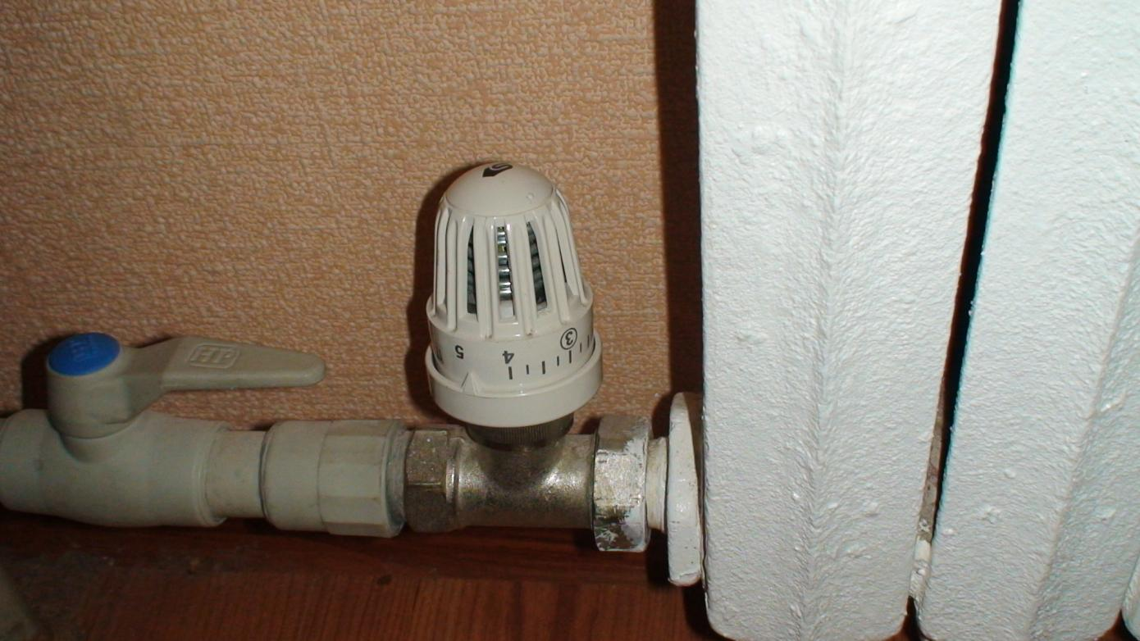
Кроме того, в нашей квартире стоят регуляторы тепловой энергии (это на батареи отопления). Мы сами можем кранами регулировать тепло в комнатах или вообще отключать батареи. Это очень удобно и экономично.

Slide 11
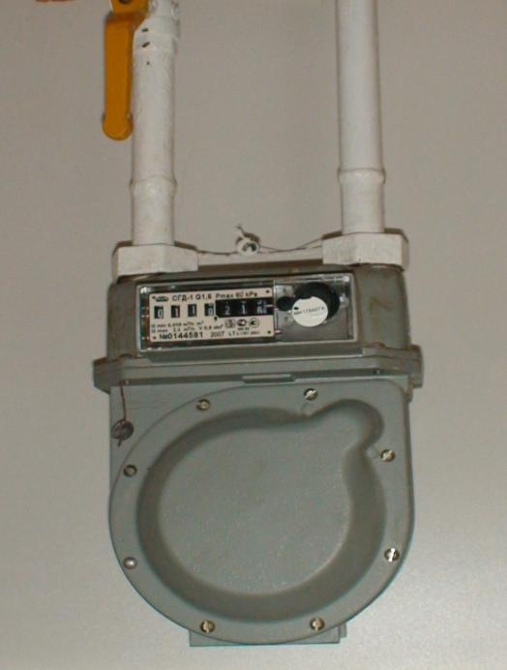
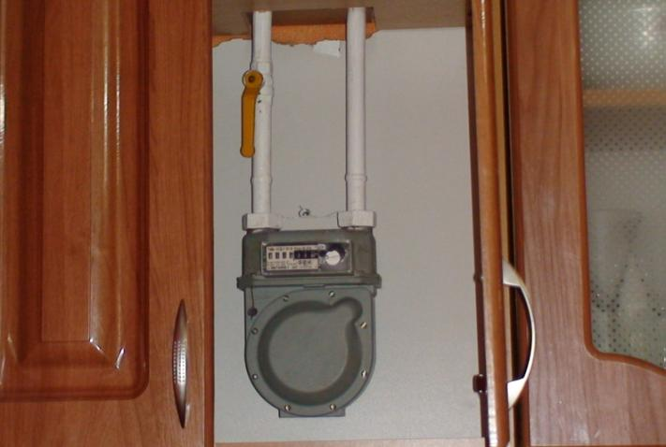
У нас стоит счетчик на газ.
ГАЗ БЕЗ СЧЕТЧИКА - ДЕНЬГИ НА ВЕТЕР!
наш счетчик прячется в шкафу на кухне
Счетчик газа диафрагменный
Счётчик газа предназначен для измерения объёмного расхода газа, прошедшего через счётчик, в жилых домах и объектах социально-культурного назначения.

Slide 12
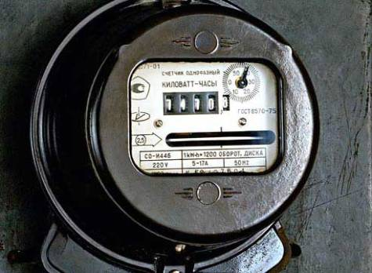
Электричество тарифы
C 19 ноября 2011 года тариф на услугу по передаче и распределению электрической энергии повышается до Br354 за 1 кВтч.

Slide 13
В Беларуси планируется вести дифференцированную оплату за потребленную электроэнергию. Предполагается, что при превышении определенного норматива потребления электрической энергии будет устанавливаться повышенныйтариф. Сейчас ведутся расчеты нормативов. Возможно, будет установлен норматив на каждого проживающего в квартире. Есть также вариант установления норматива потребления на семью. При этом предусматриваются льготы для определенных слоев населения.

Slide 14
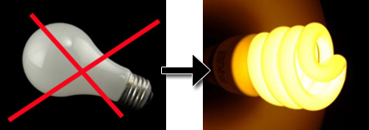
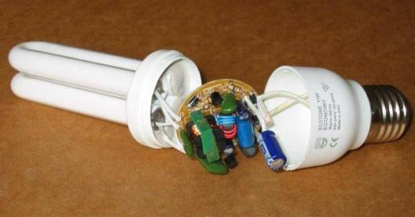
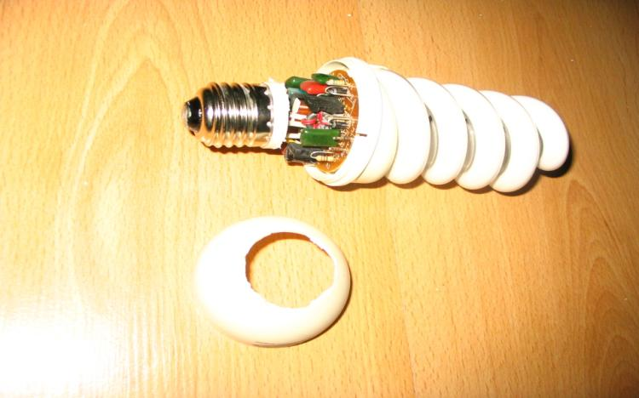
Во всех комнатах у нас и коридоре только энергосберегающие лампочки. Они дороговаты, но со временем себя оправдывают.

Slide 15
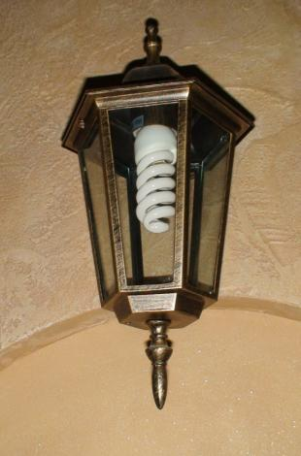
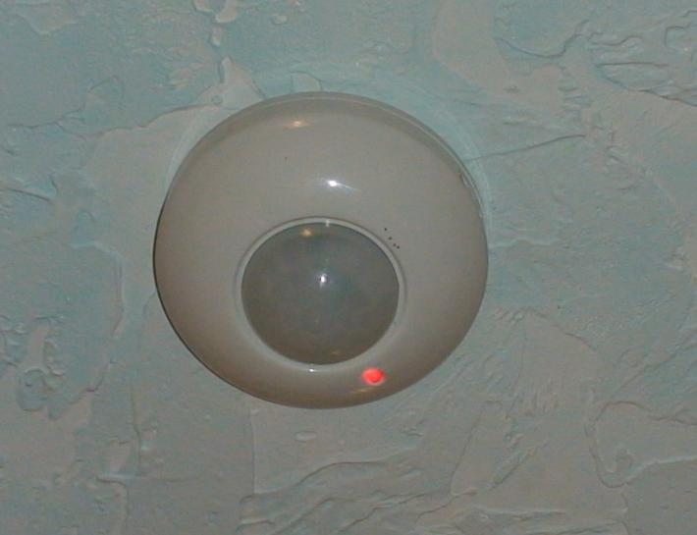
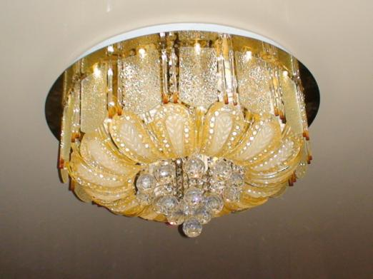
А в коридоре, что у туалета и ванны вообще включателя нет. Свет включается и выключается сам по себе, стоит только зайти в коридор. Здорово : вошел в коридор – свет включился, вышел – он выключился.
Это устройство

Slide 16
Месячник по энергосбережению "Мы - за энергоэффективность!", организованный по инициативе правительства, стартовал 15 ноября по всей Беларуси. Цель мероприятия - привлечь внимание общественности к вопросам эффективного использования энергоресурсов, применения энергосберегающих приборов и оборудования, а также повысить информированность населения о практических способах экономии в быту, формировать психологию бережливости.

Slide 17
Есть правда одно «но», но это «но» есть почти в каждой квартире. Это то, что иногда яркости света много. Почему бы промышленности не наладить выпуск включателей с плавным регулированием света! Смотришь телевизор – покрутил ручку и притемнил, надо найти завалившуюся вещь – покрутил ручку и сделал ярче. И удобно и экономично.

Slide 18
И еще. Когда ночью приходится идти в туалет – врубается яркий свет, слепит, потом долго не засыпаешь. Почему бы промышленности не стать выпускать программируемый включатель. Скажем вечером устанавливаешь ночной режем и свет включается совсем тусклым, только чтобы сориентироваться в коридоре и туалете. И не успеть проснуться. А также предусмотреть в нем несколько средних режимов, не забыв про основной. Вот бы было удобно. Да и экономично.

Slide 19
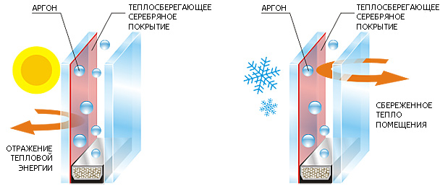
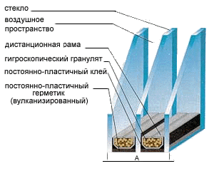
Стеклопакеты.
Для того, чтобы снизить потери тепла через окна ,были изобретены cтеклопакеты. В каждой комнате у нас стоят стеклопакеты.
Состав:
Стеклопакет - неотъемлемая часть оконной конструкции. Зимой энергосберегающий стеклопакет сохраняет больше тепла внутри помещения, уменьшая выход тепла через стекло и следовательно уменьшается расход на отопление. Летом энергосберегающий стеклопакет уменьшает количество поступающего тепла, при этом снижаются затраты на кондиционирование помещения.

Slide 20
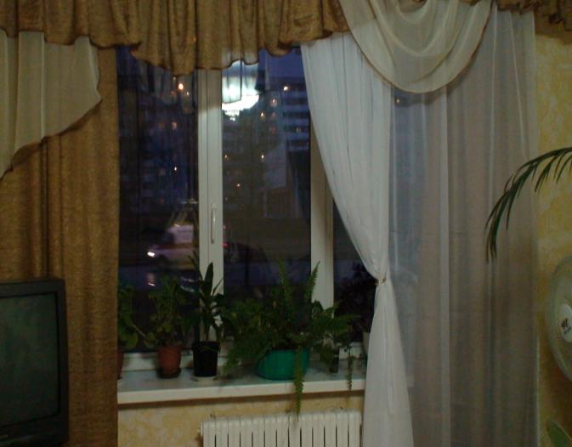
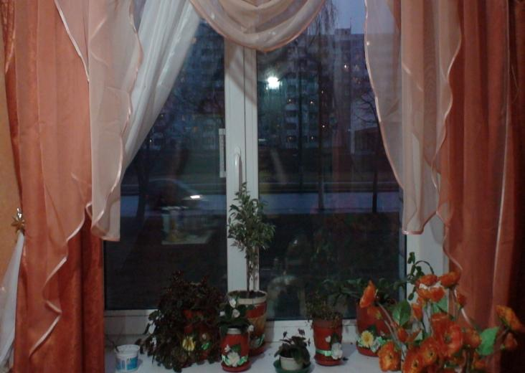
Различают:
1) однокамерный стеклопакет (два стекла);
2) двухкамерный стеклопакет (три стекла).
А так же стеклопакеты различают по типам :
1) обычные;
2) триплекс (многослойное стекло с полимерной пленкой или слоем
специальной смолы, которая расположена внутри);
3) шумоизоляционные;
4) энергосберегающие;
5) защитные ( противоударные – закаленное стекло);
6) солнцезащитные (тонированное стекло или тонированная пленка).

